Slide 1
ĐỌC VĂN BẢN VÀ THỰC HÀNH TIẾNG VIỆT
Văn bản 1:
Tiết 16,17
Chuyện cổ tích về loài người
(Xuân Quỳnh).
KHỞI ĐỘNG
Em hãy kể tên một số truyện về nguồn gốc loài người trong kho tàng văn học dân gian Việt Nam hoặc văn học dân gian nước ngoài mà em biết? Trong truyện kể về nguồn gốc ra đời của loài người có điều gì kì lạ?

Slide 2
ĐỌC VĂN BẢN VÀ THỰC HÀNH TIẾNG VIỆT
Văn bản 1:
Chuyện cổ tích về loài người
(Xuân Quỳnh).
Chuyện cổ tích về loài người lí giải về nguồn gốc của con người, nhưng liệu có giống với các câu chuyện dân gian không? Với Xuân Quỳnh, một nhà thơ tiêu biểu của nền thơ ca, nhà thơ đã giải thích nguồn gốc của con người bằng một lối tư duy giàu hình tượng của thơ. Nhà thơ mượn lời tâm tình từ trái tim của người mẹ, để lí giải về nguồn gốc của loài người một cách rất độc đáo, rất thơ! Bài học hôm nay, cô sẽ cùng các em bước vào khám phá bài thơ để hiểu thêm về những giá trị mới nhé!

Slide 3

HÌNH THÀNH KIẾN THỨC
KĨ NĂNG: ĐỌC
I. Đọc-tìm hiểu chung
1. Tác giả:
Hãy đọc SGK trang 48 và giới thiệu những hiểu biết của em về nhà thơ Xuân Quỳnh?
- Kể tên những bài thơ, hoặc tập thơ của Xuân Quỳnh ?

Slide 4


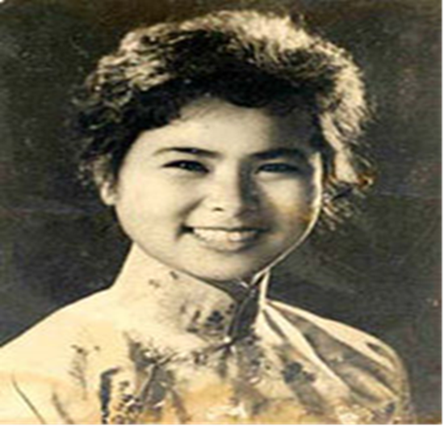
HÌNH THÀNH KIẾN THỨC
KĨ NĂNG: ĐỌC
I. Đọc-tìm hiểu chung
1. Tác giả:
Tên khai sinh: Nguyễn Thị Xuân Quỳnh.
Quê quán :Hà Nội.
Sinh năm 1942, mất năm 1988
Truyện và thơ viết cho thiếu nhi của bà tràn đầy tình yêu thương, trìu mến.

Slide 5
HÌNH THÀNH KIẾN THỨC
KĨ NĂNG: ĐỌC
I. Đọc-tìm hiểu chung
1. Tác giả:
Thơ Xuân Quỳnh có hình thức giản dị, ngôn ngữ trong trẻo, phù hợp với tình cảm và cách nghĩ của trẻ thơ
Tập thơ tiêu biểu viết cho thiếu nhi của nhà thơ: Bầu trời trong quả trứng, lời ru trên mặt đất, Bến tàu trong thành phố.

Slide 6

HÌNH THÀNH KIẾN THỨC
KĨ NĂNG: ĐỌC
I. Đọc-tìm hiểu chung
1. Tác giả:
2. Tác phẩm:
Em hãy nêu những căn cứ để xác định Chuyện cổ tích về loài người là một bài thơ
+ Chỉ ra yếu tố tự sự trong bài thơ. Mặc dù có yếu tố tự sự nhưng vẫn được gọi là bài thơ?
+ Về hình thức, mỗi dòng thơ có mấy tiếng? số dòng thơ trong bài như thế nào?
+ Chỉ ra cách gieo vần, ngắt nhịp của bài thơ?)
a. Đọc, chú thích
b. Tìm hiểu chung
Bài thơ có thể chia làm mấy phần, nêu ý chính từng phần?

Slide 7
I. Đọc-tìm hiểu chung
2. Tác phẩm:
a. Đọc, chú thích
b. Tìm hiểu chung
Xuất xứ: In trong tập thơ: Lời ru trên mặt đất, 1978
Thể thơ: 5 chữ
Phương thức biểu đạt chính: Biểu cảm
Gieo vần: vần chân
Ngắt nhịp 3/2/ hoặc 2/3

Slide 8

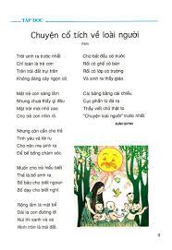
I. Đọc-tìm hiểu chung
2. Tác phẩm:
a. Đọc, chú thích
b. Tìm hiểu chung
-Phần 1: “Trời sinh ra trước nhất....Chưa có màu sắc khác” Thế giới trước khi trẻ con được sinh ra
- Phần 2: Thế giới sau khi trẻ con được sinh ra:
+Những đổi thay về thiên nhiên
+Sự xuất hiện của những người thân:
Người mẹ, người bà, người bố, người thầy và mái trường
c. Bố cục: 2 phần

Slide 9
II. Đọc- hiểu văn bản.
1. Thế giới trước khi trẻ em ra đời
Trẻ em được sinh ra đầu tiên trên Trái đất. Khi ấy cả trái đất trụi trần, không có gì hết, không có ánh sáng, cây cỏ, màu sắc...
Tất cả bao trùm bởi màu đen.

Slide 10
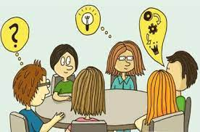

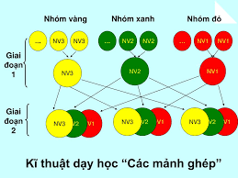
II. Đọc- hiểu văn bản.
2. Thế giới sau khi trẻ em ra đời
THẢO LUẬN NHÓM
Chia lớp thành 5 nhóm học tập,
Các thành viên trong nhóm đánh số
thứ tự từ 1,2,3..( nhóm chuyên gia)
Vòng 1. Mỗi nhóm thực hiện
1 nhiệm vụ (Phiếu học tập 1).
Vòng 2. Thành viên trong mỗi
nhóm (cùng số) sẽ di chuyển đến
vị trí quy định, tao thành nhóm mới
(mảnh ghép). Thành viên trong
nhóm mới chia sẻ kiến thức đã tìm
hiểu ở nhóm chuyên gia.

Slide 11
II. Đọc- hiểu văn bản.
2. Thế giới sau khi trẻ em ra đời
NHIỆM VỤ CỦA NHÓM CHUYÊN GIA
Nhóm 1 | Nhóm 2 | Nhóm 3 | Nhóm 4 | Nhóm 5
Thế giới thiên nhiên thay đổi như thế nào trước và sau khi trẻ em được sinh ra . Liệt kê những sự vật hiện tượng xuất hiện trên trái đất, lí gải cho sự xuất hiện của những sự vật ấy? | Món quà tình cảm nào mà theo nhà thơ, chỉ có người mẹ mới đem đến được cho trẻ? (Hãy liệt kế các hình ảnh ấy hiện lên trong lời ru của mẹ, mỗi hình ảnh giúp em liên tương đến bài ca dao nào gợi nhắc có ý nghĩa gì?) | Bà đã kể cho trẻ nghe những câu chuyện gì? Hãy nêu những điều mà bà muốn gửi gắm trong những câu chuyện đó. | Tìm những từ ngữ hình ảnh nói về bố. Từ đó tìm ra nét riêng giữa tình cảm của bố so với bà và mẹ dành cho trẻ? | Trong khổ thơ cuối, em thấy hình ảnh trường lớp và thầy giáo hiện lên như thế nào? Người thầy có vai trò như thế nào cho sự trưởng thành của trẻ thơ?

Slide 12
II. Đọc- hiểu văn bản.
2. Thế giới sau khi trẻ em ra đời
a. Sự biến đối của thiên nhiên.
Hình ảnh: Mặt trời, cỏ cây, bông hoa, ngọn gió, sóng, sông, biển, cá tôm...
Màu sắc: màu xanh của cây cỏ, màu đỏ của hoa,...
Âm thanh: tiếng chim hót, tiếng gió..
Ánh sáng: mặt trời

Slide 13
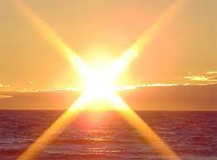
II. Đọc- hiểu văn bản.
2. Thế giới sau khi trẻ em ra đời
a. Sự biến đối của thiên nhiên.
Mặt trời xuất hiện đầu tiên là món quà vô giá, mang ánh sáng và mọi sự sống được sinh sôi, nảy nở. Những màu sắc của sỏ cây, hoa lá cứ trỗi dậy, lớn dần. Rồi đến chim chóc được sinh ra, mang tiếng hót trong trẻo đến: “Màu xanh bắt đầu cỏ...truyền âm thanh đi khắp”

Slide 14
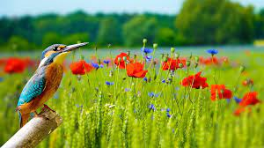
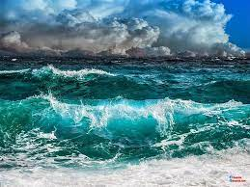
II. Đọc- hiểu văn bản.
2. Thế giới sau khi trẻ em ra đời
a. Sự biến đối của thiên nhiên.
Các sự vật, hình ảnh thiên nhiên được liệt kê ra thật phong phú, đáng yêu.
Biệp pháp tu từ so sánh: “Tiếng hót trong bằng nước/ tiếng hót cao bằng mây”; “cây cao bằng gang tay/ Lá cỏ bằng sợi tóc...”; nhân hóa :”Những làn gió thơ ngây”

Slide 15

2. Thế giới sau khi trẻ em ra đời
a. Sự biến đối của thiên nhiên.
Thế giới thiên nhiên hiện ra thật sinh động, gần gũi, hiền lành, là người bạn của trẻ thơ.
Vai trò của thiên nhiên: Dưới trí tưởng tượng của nhà thơ, thiên nhiên dường như đang biến đổi, đem đến cho trẻ em không gian trong trẻo, ánh sáng dịu dàng, âm thanh du dương...Tất cả hướng đến nuôi dưỡng, chăm chút cho trẻ.

Slide 16
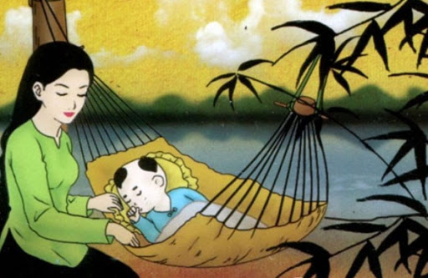
2. Thế giới sau khi trẻ em ra đời
a. Sự biến đối của thiên nhiên.
b. Sự xuất hiện những người thân và món quà mang đến cho trẻ em.
* Hình ảnh người mẹ và những lời ru
Mẹ mang đến cho con tình yêu thương của mẹ. Tình yêu ấy được thể hiện một cách bình dị nhất qua sự chăm sóc ân cần và lời ru của mẹ
Những hình ảnh trong lời ru được gợi ra từ lời ru của mẹ:

Slide 17
2. Thế giới sau khi trẻ em ra đời
b. Sự xuất hiện những người thân và món quà mang đến cho trẻ em.
* Hình ảnh người mẹ và những lời ru
Những hình ảnh trong lời ru được gợi ra từ lời ru của mẹ:
+ Cái bống cái bang gợi liên tưởng đến câu ca dao quen thuộc, cái bống giống như những em bé ngoan ngoãn, chăm chỉ trong bài ca dao “ Cái Bống là cái bống bang...”. Nhắc đến cái bống, nhà thơ ngầm nhắc nhở đến những em bé ngoan ngoãn, hiếu thảo, biết yêu thương giúp đỡ cha mẹ
+ Cánh cò trắng: gợi đến bài ca dao “Con cò mà đi ăn đêm...” Cánh cò trắng biểu tượng cho người nông dân vất vẻ, một nắng hai sương kiến ăn mà vẫn quanh năm thiếu thốn. Tuy hoàn cảnh sống lam lũ, cực nhọc nhưng họ vẫn luôn giữa tấm lòng trong sạch.
+ Vị gừng : gợi đến bài ca dao “Tay nâng chén muối đĩa gừng...” Bài ca nhắc nhở sự thủy chung, nghĩa tình
+ Vết lấm, cơn mưa, bãi sông...

Slide 18

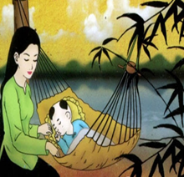
2. Thế giới sau khi trẻ em ra đời
b. Sự xuất hiện những người thân và món quà mang đến cho trẻ em.
* Hình ảnh người mẹ và những lời ru
Mỗi một hình ảnh trong lời ru của mẹ đều có ý nghĩa sâu xa, gửi gắm những ước mong của mẹ dành cho trẻ thơ
Những hình ảnh mẹ mang đến cho trẻ qua lời ru chứa đựng những lời nhắn nhủ ân cần về cách sống đep: biết yêu thương chia sẻ, nhân ái, thủy chung.

Slide 19
2. Thế giới sau khi trẻ em ra đời
b. Sự xuất hiện những người thân và món quà mang đến cho trẻ em.
* Hình ảnh người bà và những câu chuyện cổ tích
+ Tấm Cám, Thạch Sanh: ước mơ về công bằng, ở hiền thi gặp lành
Những câu chuyện cổ tích và những điều bà gửi gắm:
+ Cóc kiện trời: Đoàn kết tạo nên sức mạnh.
+ Nàng tiên ốc, ba cô tiên: Lạc quan, tin tưởng vào những điều tốt đẹp.

Slide 20
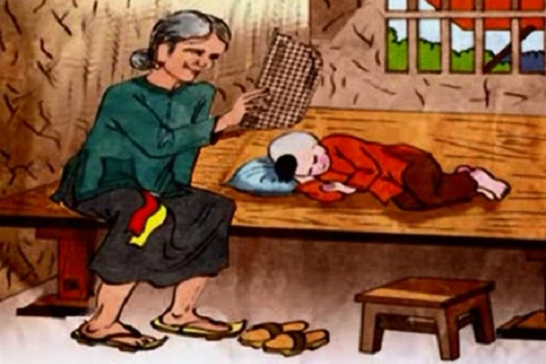
2. Thế giới sau khi trẻ em ra đời
b. Sự xuất hiện những người thân và món quà mang đến cho trẻ em.
* Hình ảnh người bà và những câu chuyện cổ tích
Những câu chuyện cổ tích mang đến cho trẻ thơ bài học về triết lí sống nhân hậu, ở hiền gặp lành ; là suối nguồn trong trẻo nuôi dưỡng, bồi đắp tâm hồn trẻ thơ.

Slide 21

2. Thế giới sau khi trẻ em ra đời
b. Sự xuất hiện những người thân và món quà mang đến cho trẻ em.
* Hình ảnh người bố:
Mẹ nuôi dưỡng cho trẻ trái tim ấm áp, yêu thương. Bố giúp trẻ trưởng thành về trí tuệ
Nếu mẹ yêu thương trẻ, dành cho trẻ sự chăm sóc ân cần và lời ru ngọt ngào thì bố thể hiện qua sự truyền dậy cho trẻ em những tri thức về thiên nhiên, về cuộc sống.

Slide 22
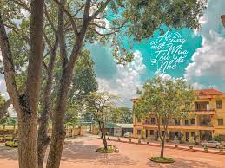

2. Thế giới sau khi trẻ em ra đời
b. Sự xuất hiện những người thân và món quà mang đến cho trẻ em.
* Hình ảnh người thầy và mái trường:
Hình ảnh mái trường hiện lên rất những gì rất đỗi thân thương và bình dị như chữ viết, bàn ghế, lớp học, bảng, phấn và thầy giáo.

Slide 23
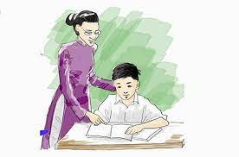
2. Thế giới sau khi trẻ em ra đời
b. Sự xuất hiện những người thân và món quà mang đến cho trẻ em.
* Hình ảnh người thầy và mái trường:
Người thầy đa mang đến cho trẻ em bài học về đạo đức, tri thức, nuôi dưỡng những ước mơ đẹp đẽ... giúp trẻ trưởng thành.Vai trò của yếu tố tự sự trong thơ: Mặc dù phương thức biểu đạt chính của thơ là biểu cảm, nhưng trong bài thơ được lồng yếu tố tự sự. Bài thơ có nhan đề là Chuyện cổ tích về loài người gợi cho người đọc liên tưởng đến những câu chuyện ưởng tượng về sự xuất hiện của loài người trong vũ trụ dưới hình thức cổ tích suy nghiêm, giải thích nguồn gốc của loài người mang màu sắc hoàng đường kì lạ.

Slide 24

TỔNG KẾT
1. Nghệ thuật:
- Thể thơ 5 chữ, với giọng thơ tâm tình, thủ thỉ, yêu thương.
- Dùng yếu tố tự sự kết hợp miêu tả trong tác phẩm trữ tình.
- Ngôn ngữ, hình ảnh thơ thân thuộc, bình dị, với trí tưởng tưởng bay bổng, tác giả dùng yếu tố hoang đường, kì ảo tạo ra màu sắc cổ tích, suy nguyên tăng sức hấp dẫn cho bài thơ.
- Sử dụng nhiều phép tu từ so sánh, nhân hóa, điệp ngữ đặc sắc.

Slide 25
TỔNG KẾT
2. Nội dung
- Từ những lí giải về nguồn gốc loài người, nhà thơ nhắc nhở mọi người cần yêu thương, sự chăm sóc, chở che, nuôi dưỡng trẻ em cả về thể xác và tâm hồn.
- Bài thơ thể hiện tình yêu thương trẻ thơ, tấm lòng nhân hậu yêu thương con người của nhà thơ.

Slide 26
LUYỆN TẬP, VẬN DỤNG
Nhiệm vụ 1. Trả lời câu hỏi như sau:

Slide 27






Câu 1: Bài thơ Chuyện cổ tích về loài người được rút ra từ tập nào của nhà thơ Xuân Quỳnh?
A. Lời ru trên mặt đất .
B.Tơ tằm – Chồi biếc
C. Bầu trời trong
quả trứng.
D.Vẫn có ông trăng khác.
30
29
28
27
26
25
24
23
22
21
20
19
18
17
16
15
14
13
12
11
10
9
8
7
6
5
4
3
2
1
0
Sile chính

Slide 28

Câu 2: Phương thức biểu đạt chính tác phẩm Chuyện cổ tích về loài người
A. Tự sự
B. Biểu cảm
C. Miêu tả
D. Nghị luận
Sile chính
30
29
28
27
26
25
24
23
22
21
20
19
18
17
16
15
14
13
12
11
10
9
8
7
6
5
4
3
2
1
0

Slide 29

LUYỆN TẬP, VẬN DỤNG
Nhiệm vụ 2:
* Nội dung đoạn văn
Xác định đoạn thơ mình yêu thích.
Xác định được nội dung chính của đoạn thơ.
Chỉ ra những yếu tố nghệ thuật của đoạn thơ (từ ngữ, hình ảnh, phép tu từ, nhịp điệu...) Chỉ rõ tác dụng
Cảm xúc của em khi đọc đoạn thơ đó.
Viết một đoạn văn 5 đến 7 câu, nêu cảm nhận của em về một đoạn thơ trong bài thơ Chuyện cổ tích về loài người mà em yêu thích.

